Slide 1

Antragsstrecke Hessengeld
Kundenportal WIBank
Notes:
Datum hinzufügen 26.02.2024 : Ergänzung wie Kunde Antrag findet unter „Meine Förderung“

Slide 2
Wo kann ich den Antrag stellen?
Geben Sie bei Google ein: Kundenportal WIBank
Auf unserer Homepage unter Hessengeld finden Sie ebenfalls den Link zum Kundenportal www.wibank.de
oder Sie nehmen den direkten Weg über: https://foerderportal.wibank.de/site/#/public/home

Slide 3
Wo kann ich den Zuwendungsbescheid finden?
Der Zuwendungsbescheid steht Ihnen unter Aufgaben zum Abruf bereit
Die Aufgabe lautet „Empfangsbestätigung Zuwendungsbescheid Hessengeld“
Unter folgender Klickanleitung finden Sie die Beschreibung: klickanleitung-zuwendungsbescheid-data.pdf

Slide 4
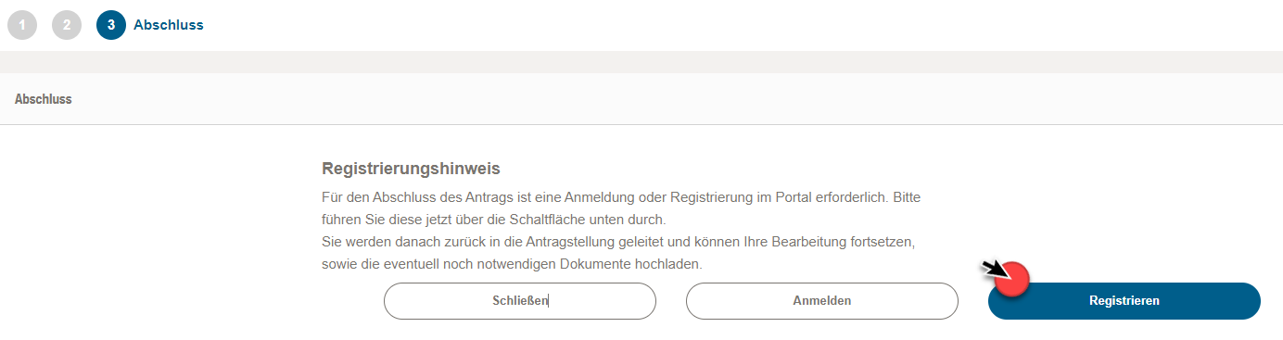
Bitte registrieren Sie sich im Kundenportal, bevor Sie den Förder-Check ausfüllen! Eine Anleitung zur Registrierung finden Sie auf den folgenden Seiten.

Slide 5
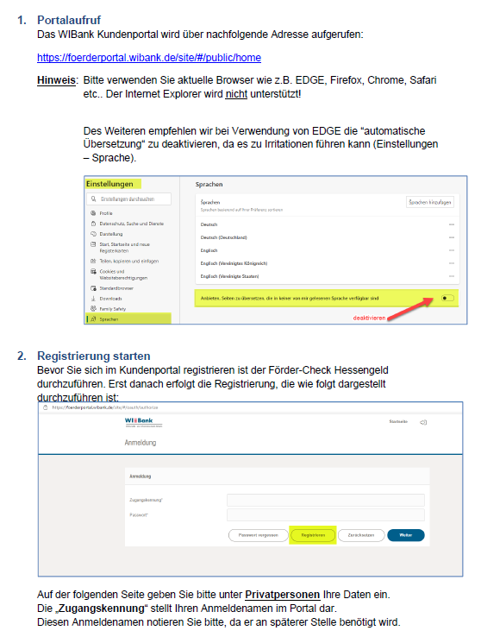
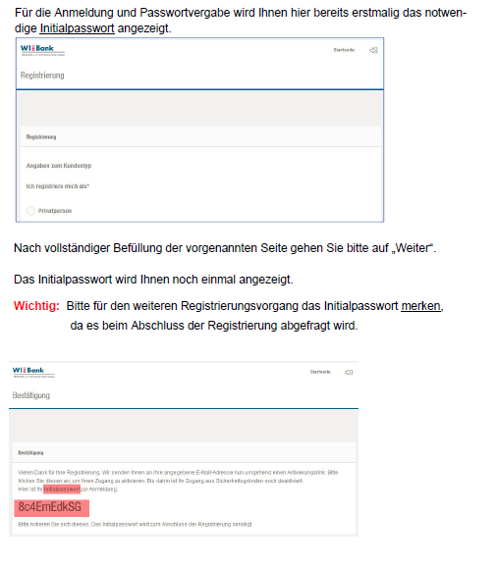
Registrierung Kundenportal

Slide 6
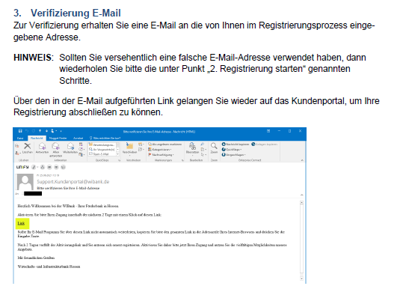
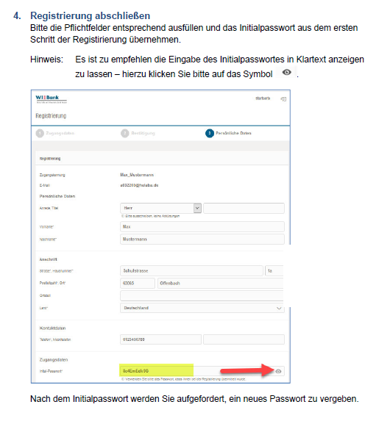

Slide 7
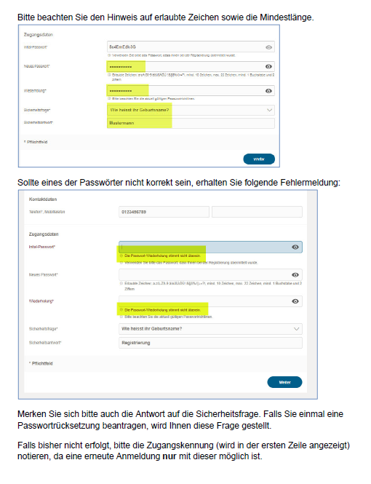
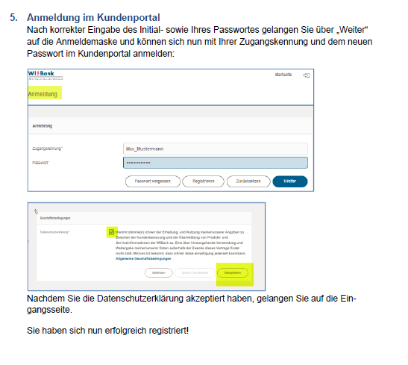

Slide 8
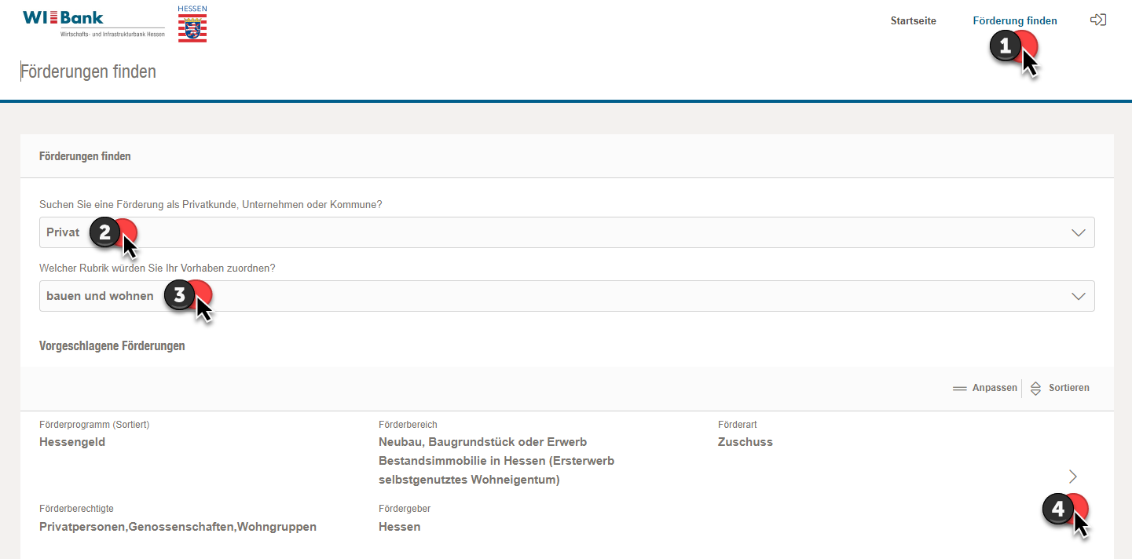
Mein Weg zum Förder-Check - Kundenportal WIBank

Slide 9
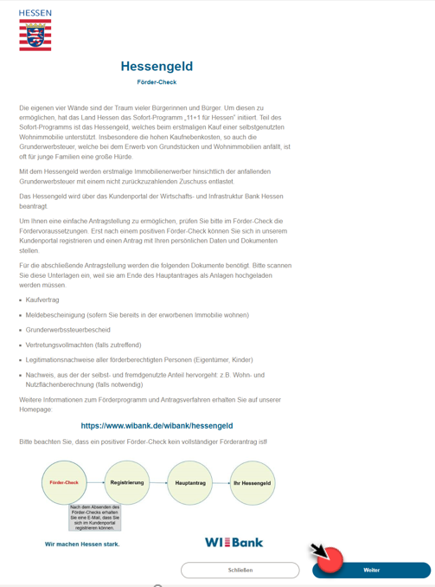
Förder-Check
Auf dieser Seite finden Sie viele wichtige Informationen zum Förder-Check.
Bitte lesen Sie sich die Informationen sorgfältig durch.
Beachten Sie, dass es sich hier nur um eine erste Prüfung der Förderfähigkeit handelt. Zum eigentlichen Hauptantrag werden Sie erst nach erfolgreichem Versand des positiven Förder-Checks freigeschaltet. Dies erfolgt per E-Mail und kann einige Zeit in Anspruch nehmen.

Slide 10
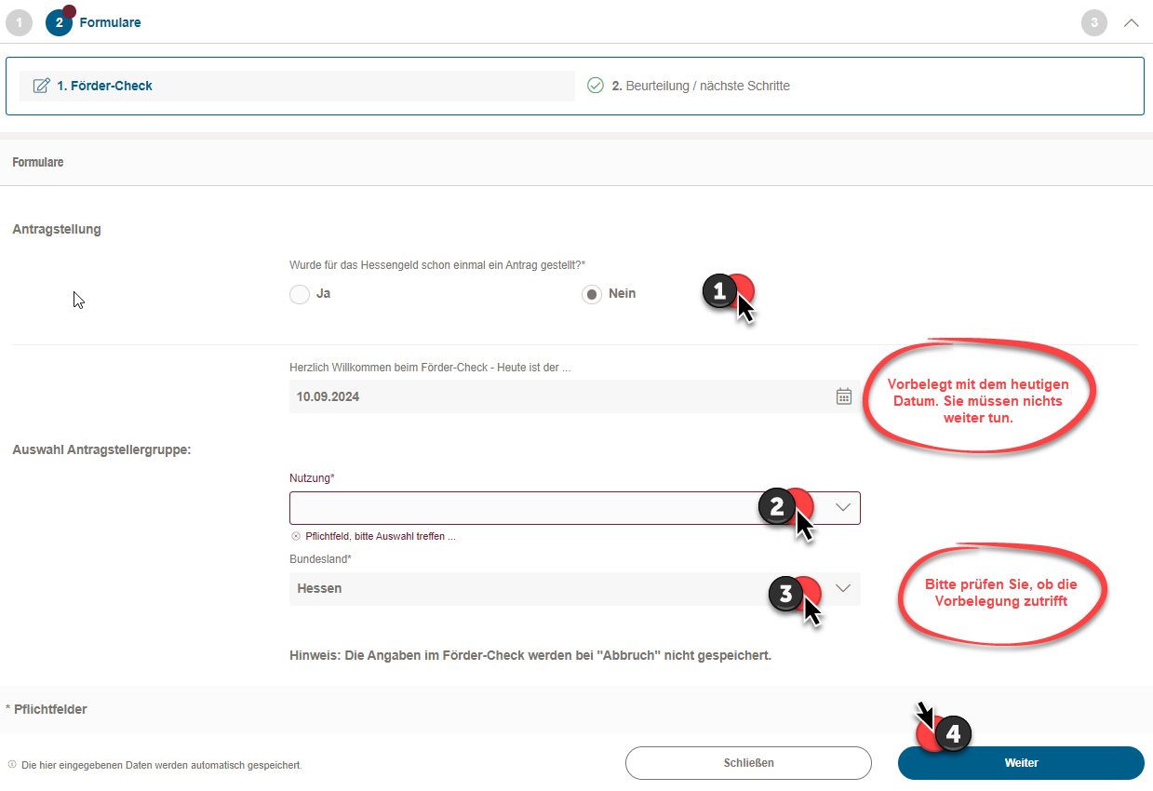

Slide 11
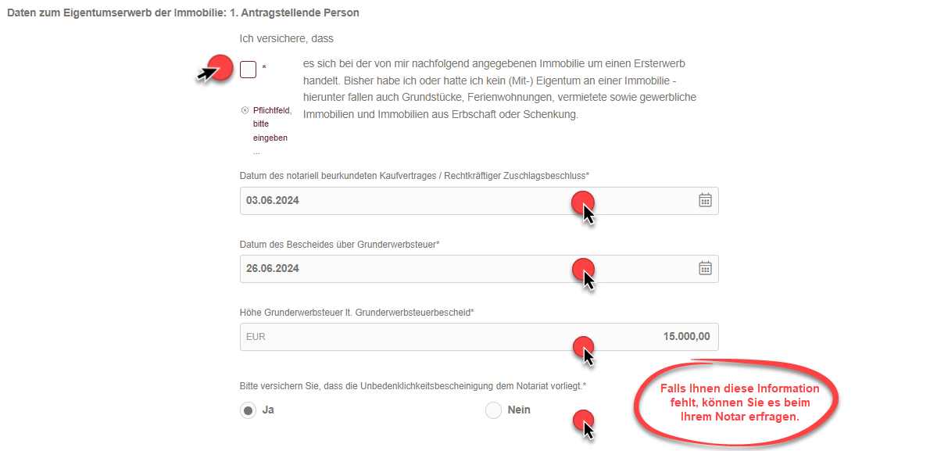


Slide 12
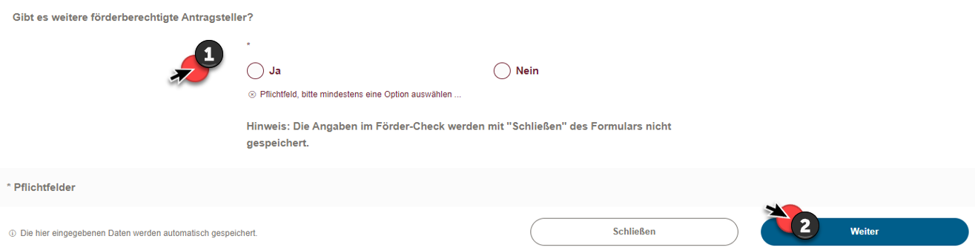
Sollte es einen zweiten oder weitere ersterwerbende Antragssteller geben, tragen Sie bitte alle notwendigen Informationen zu den Personen hier ein.

Slide 13
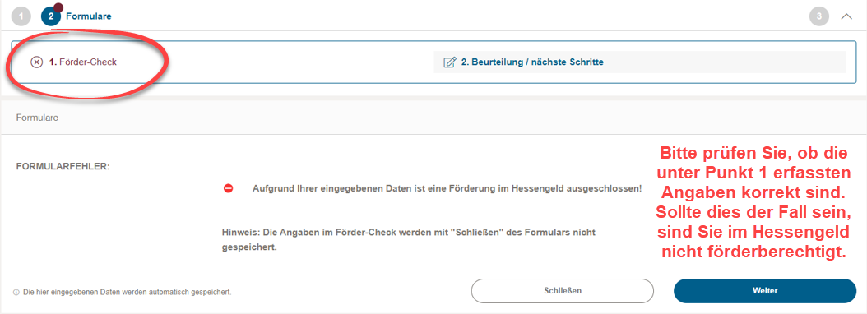
Negativmeldung:

Slide 14
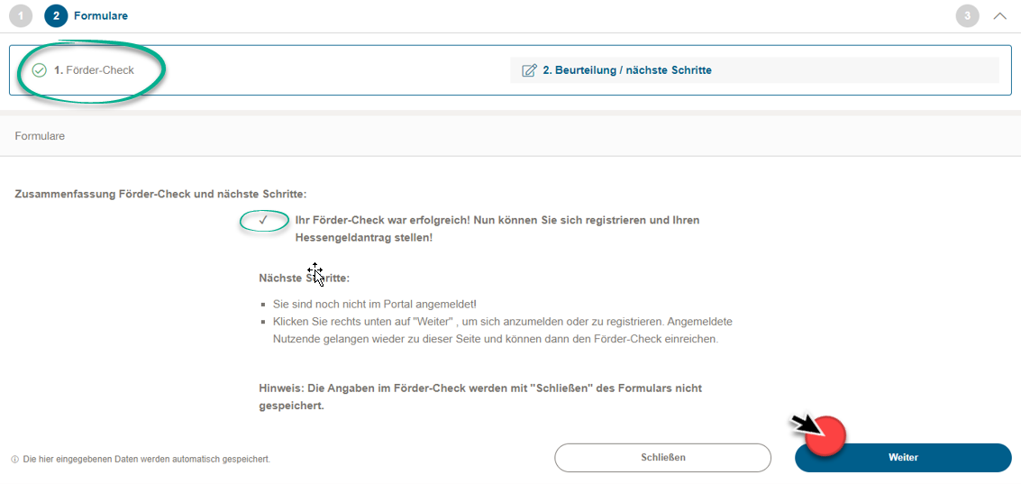
Förder-Check weist eine Förderberechtigung aus:
Sie erhalten eine E-Mail zur Bestätigung, wenn der Förder-Check korrekt versendet wurde. Bitte prüfen Sie dies sowie Ihre Ansicht auf dem Dashboard (siehe Seite 15 Anleitung).

Slide 15
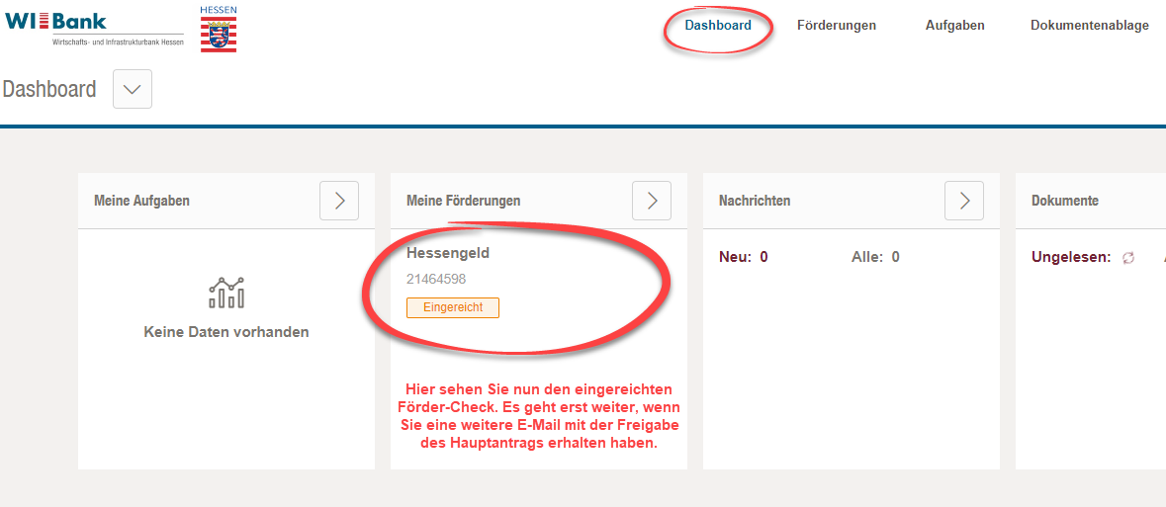
Ihre aktuelle Ansicht im Kundenportal:
Bitte beachten Sie, dass Sie zum aktuellen Zeitpunkt noch keinen Antrag gestellt haben, der zu einer Bewilligung oder Auszahlung führt. Hierbei handelt es sich lediglich um eine Vorab-Prüfung!

Slide 16
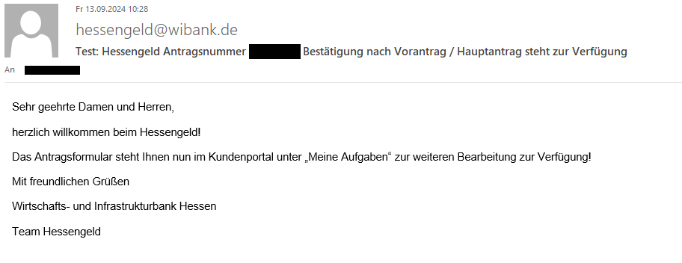
Nach Erhalt folgender E-Mail können Sie nun mit der Bearbeitung des Hauptantrags beginnen:

Slide 17
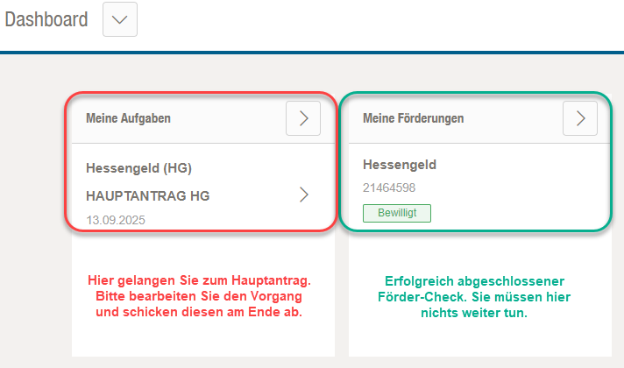
Bitte melden Sie sich nun im Kundenportal an. Nach der Anmeldung erscheint Ihr Dashboard und sieht nun wie folgt aus:

Slide 18
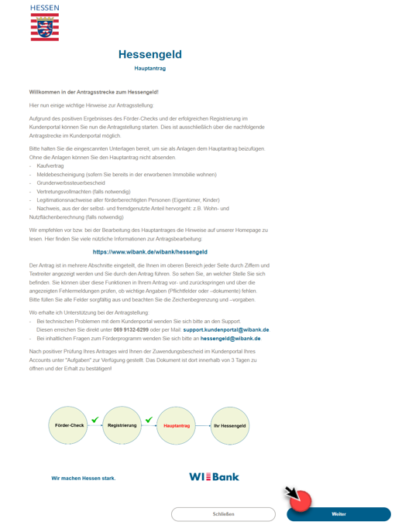
Hauptantrag
Hier befinden Sie sich nun im Hautpantrag zum Hessengeld. Bitte lesen Sie sich die Informationsseite sorgfältig durch.
Nach erfolgreicher Bearbeitung des Antrag können Sie diesen an uns über das Kundenportal versenden. Nach erfolgreicher Prüfung unsererseits erhalten Sie ihren Zuwendungsbescheid in die Nachrichtenfunktion im Kundeportal. Dies wird Ihnen per ebenfalls E-Mail mitgeteilt.
Bitte bestätigen Sie im Kundenportal den Erhalt Ihres Bescheides!

Slide 19
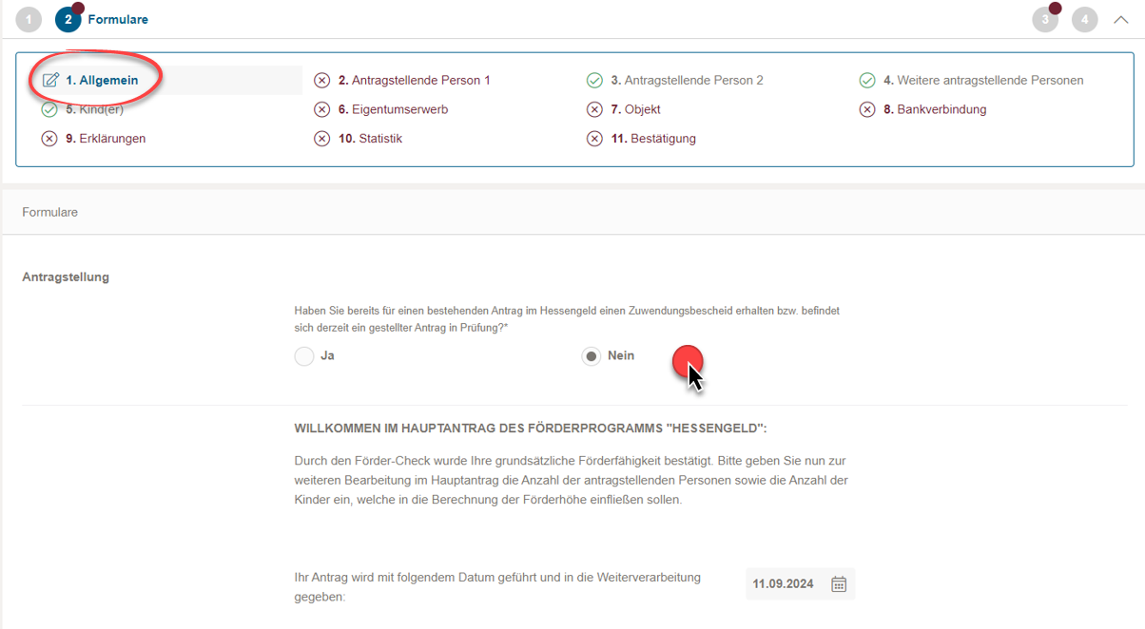
In der oberen Leiste

Slide 20
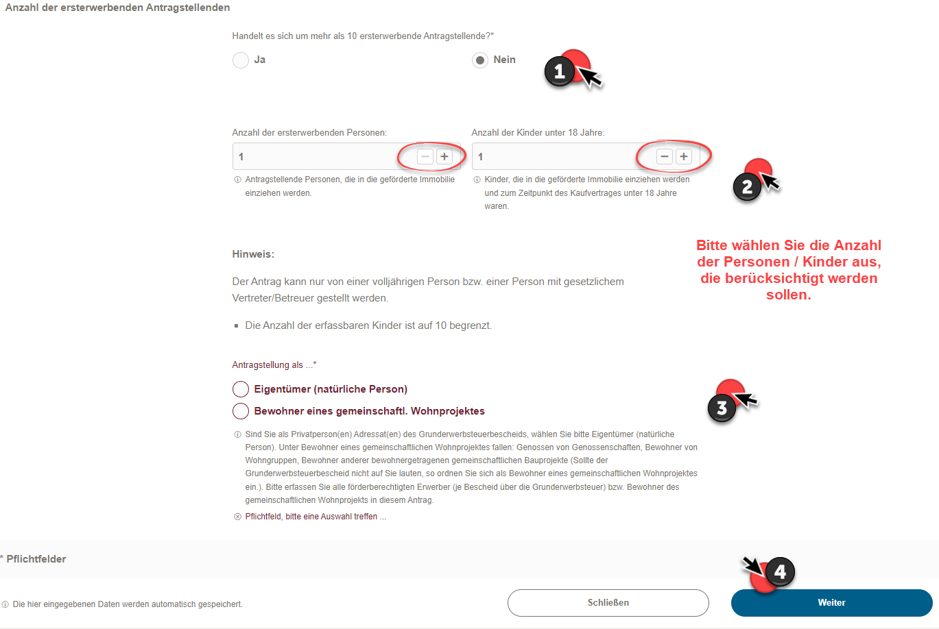
Sofern der Erwerb als Gesellschaft (z.B. GbR) erfolgt ist und im Grundbuch eingetragen wurde, muss hier „Bewohner eines gemein. Wohnprojektes“

Slide 21
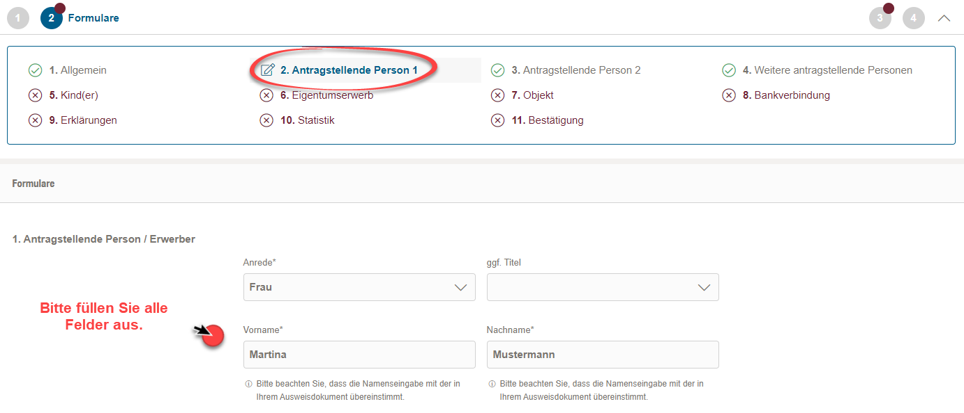

Slide 22
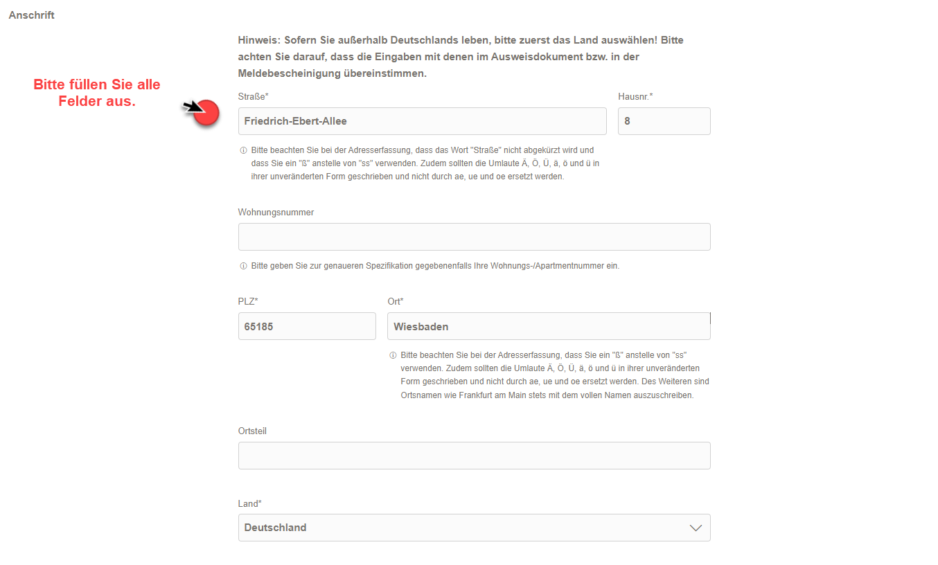

Slide 23
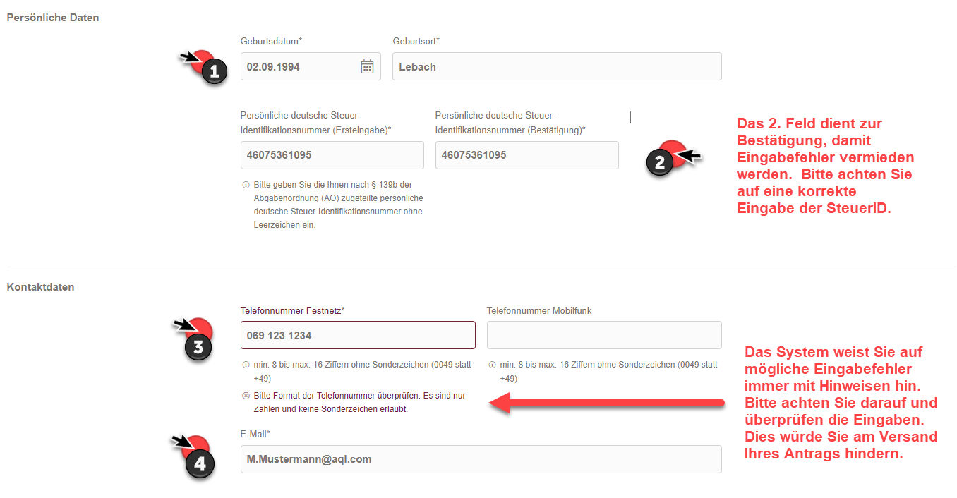

Slide 24
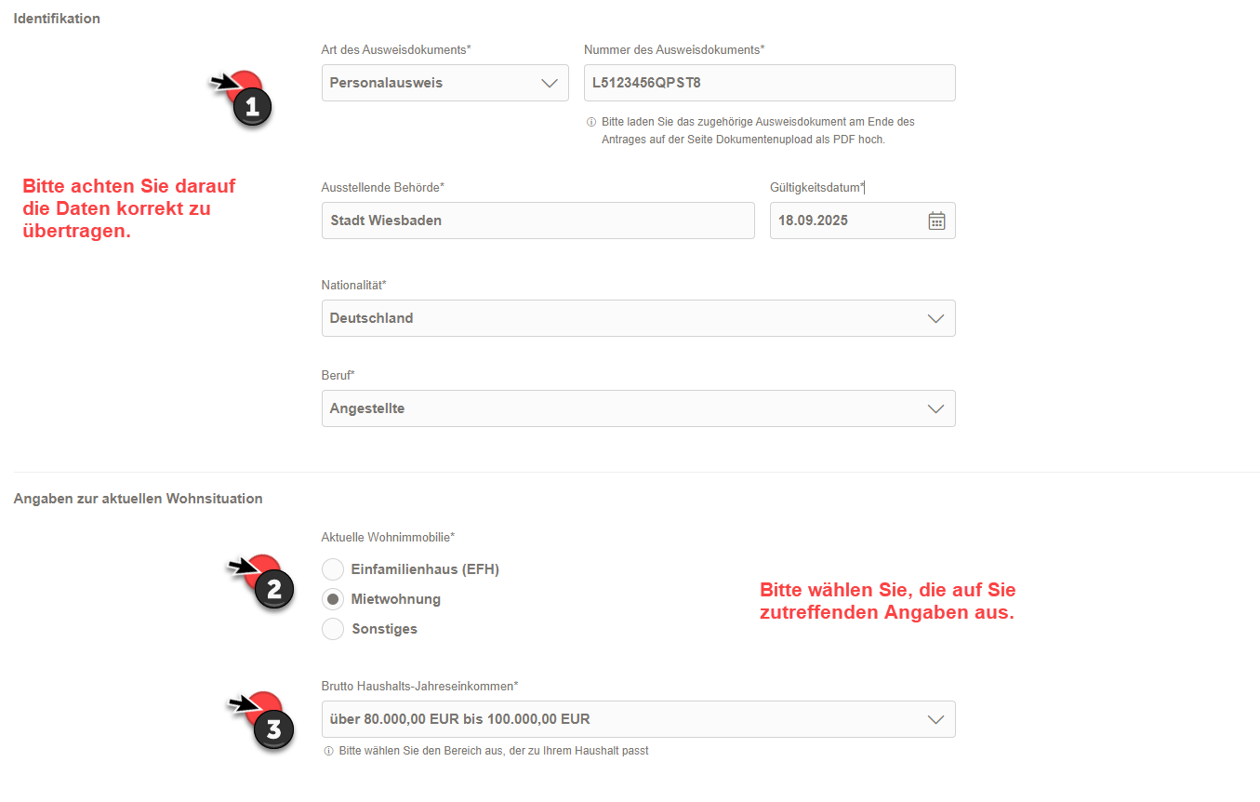
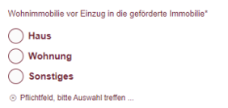

Slide 25
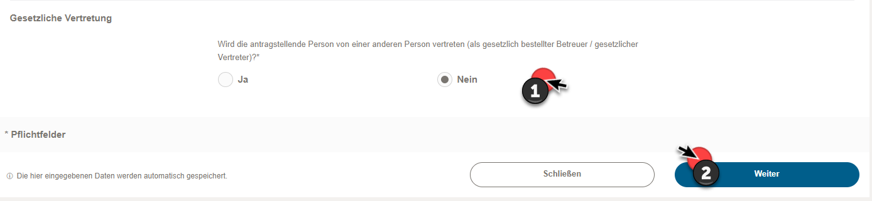
Sollte es sich in Ihrem Fall z.B. um einen gesetzlichen Betreuer handeln, klicken Sie auf "JA". Es öffnen sich weitere Felder, welche Sie mit Angaben zu Ihrer Person befüllen müssen.

Slide 26
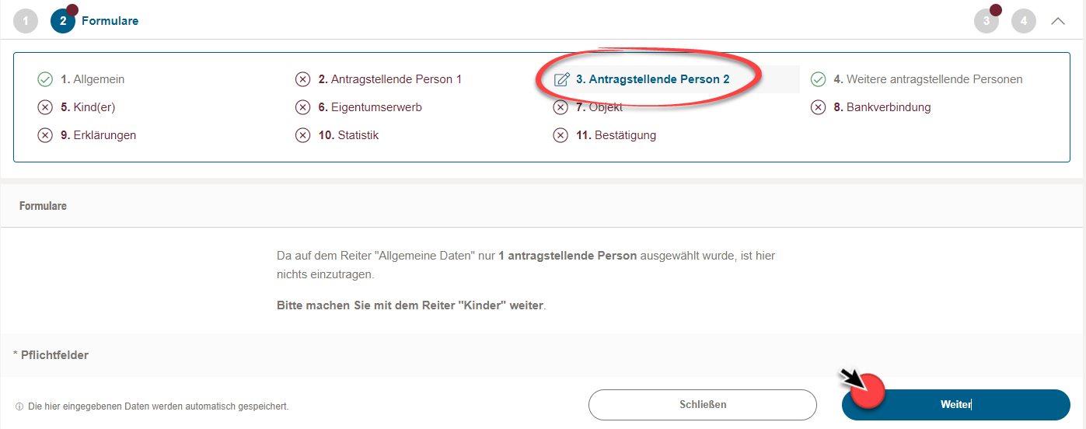
Wenn es sich lediglich um eine antragsstellende Person handelt, dann können Sie alle weiteren Angaben in dieser Maske überspringen und gehen direkt zu den Angaben des Kindes.

Slide 27
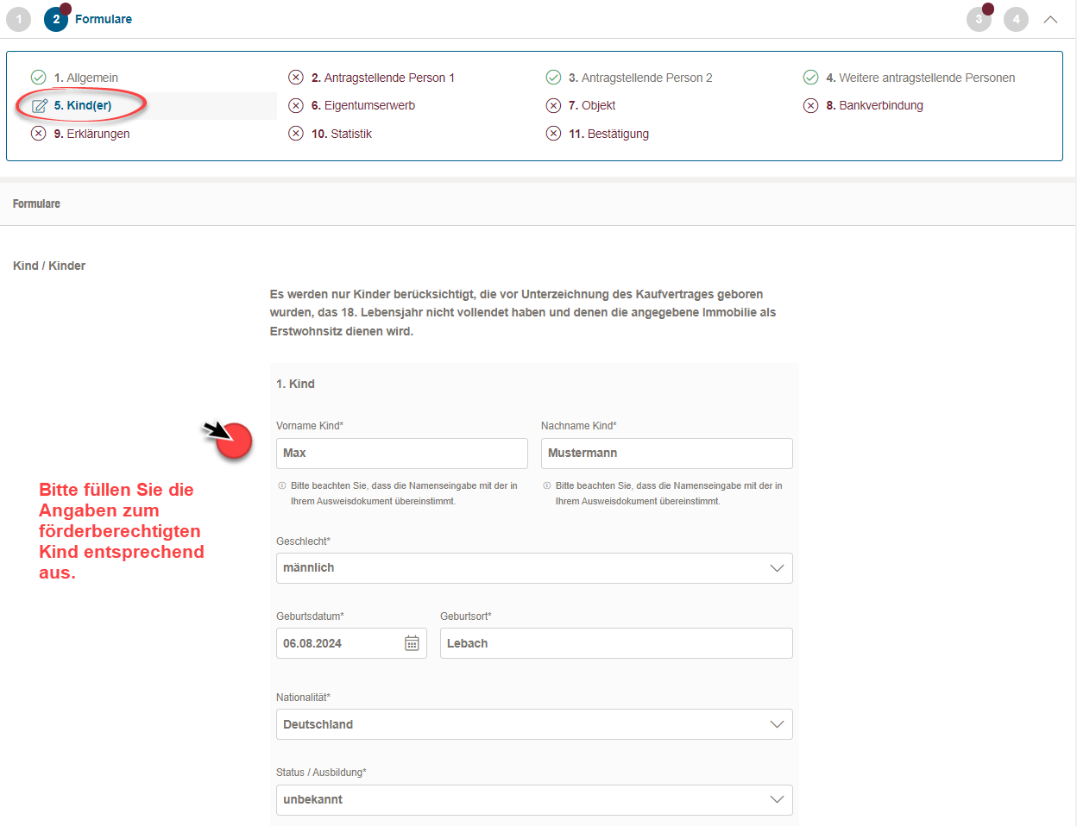

Slide 28
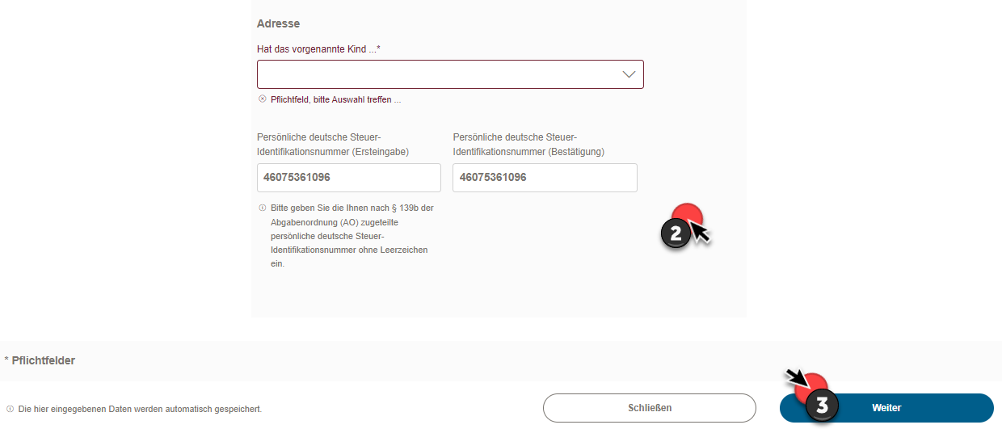


Slide 29
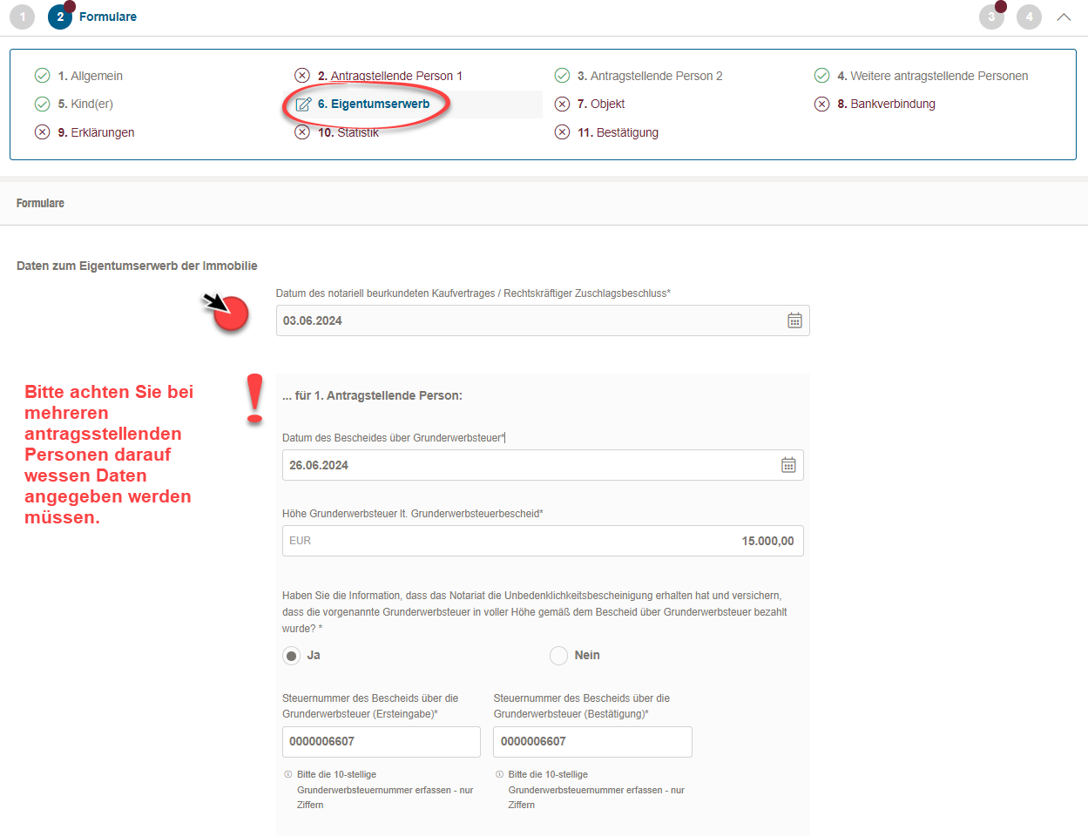
Sofern der Antrag für eine Gesellschaft gestellt wurde und der Grunderwerbssteuerbescheid auf diese lautet, ist für jede Antragstellende Person die Steuernummer des Bescheides der Gesellschaft anzugeben und die Gesamthöhe des Bescheides.

Slide 30
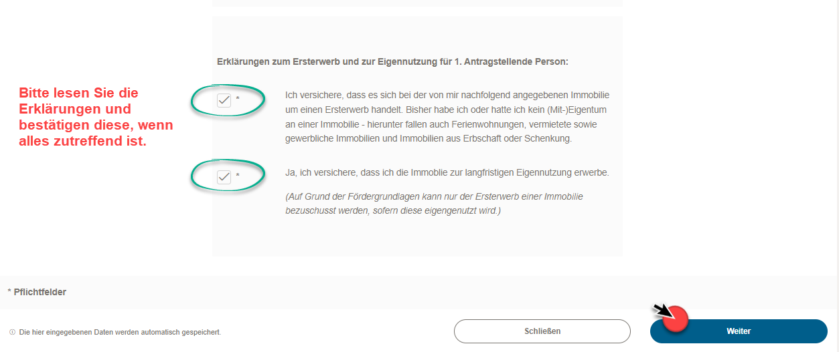

Slide 31
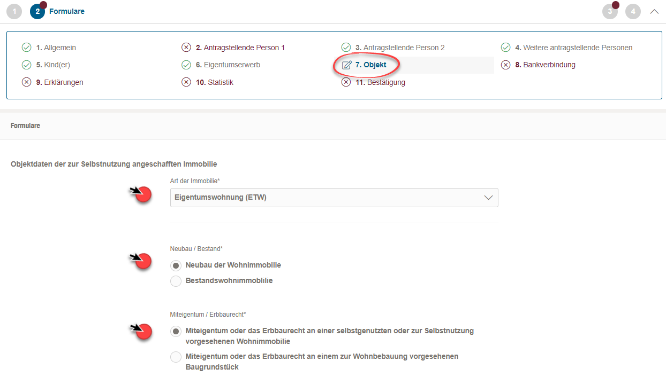
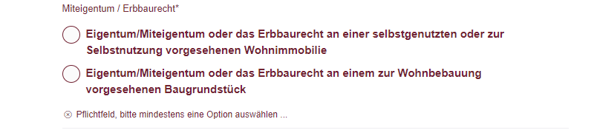

Slide 32
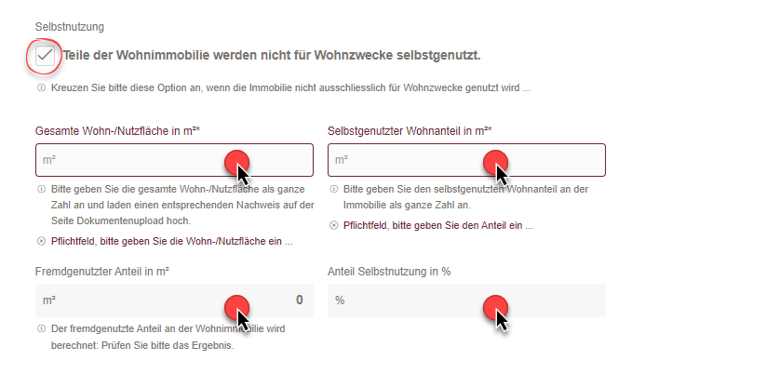
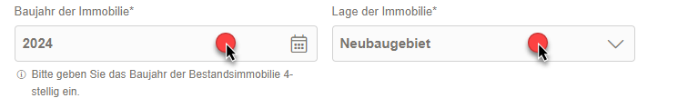
Wenn Sie die Immobilie nicht vollständig selbst nutzen, haken Sie das Feld bitte entsprechend an und geben uns weitere Informationen. Sollten Sie die Immobilie ausschließlich selbst nutzen, lassen Sie den Haken aus und die Informationsfelder erscheinen nicht.

Slide 33
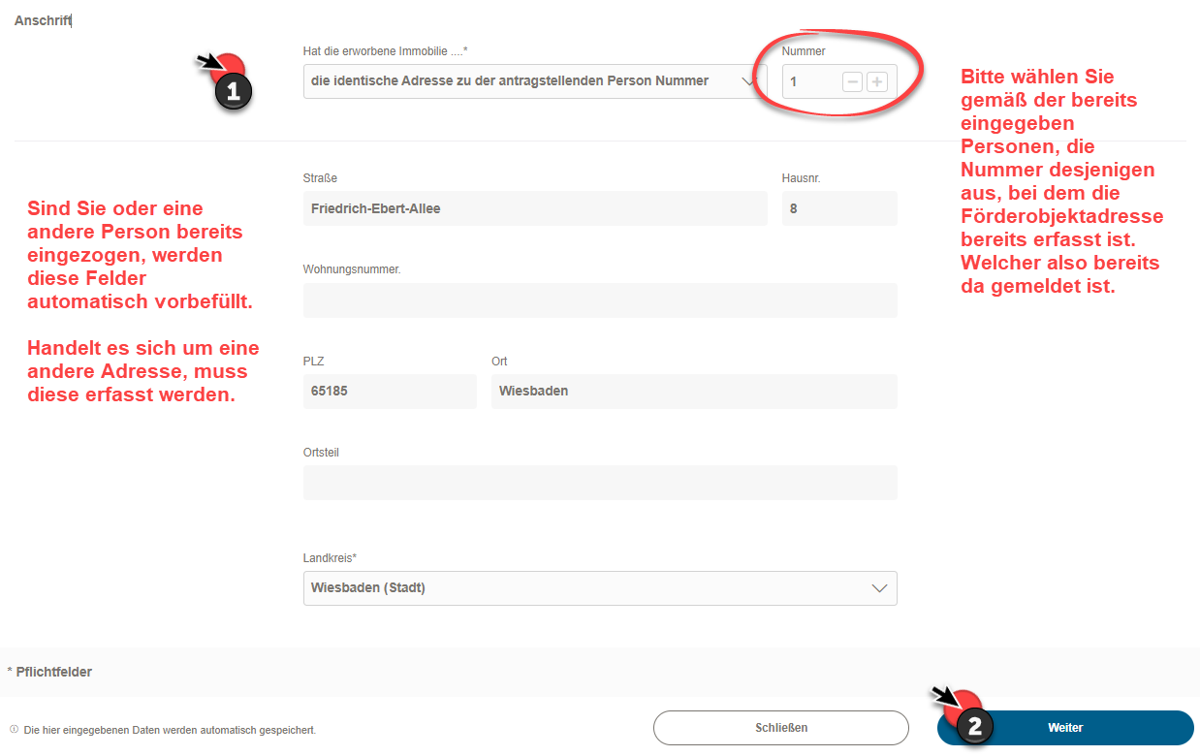


Slide 34
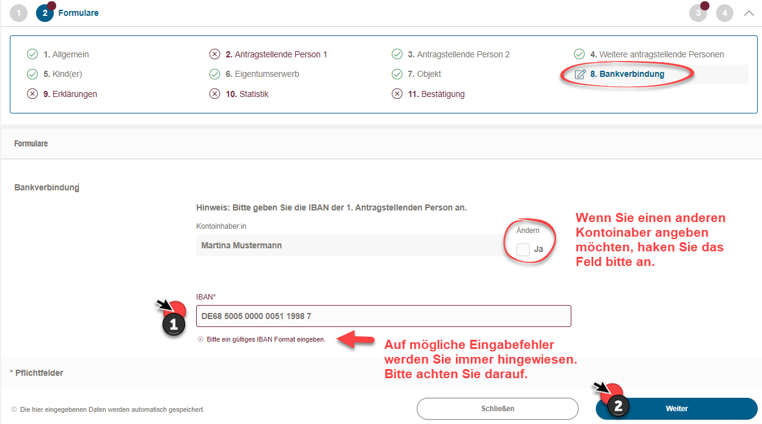

Slide 35
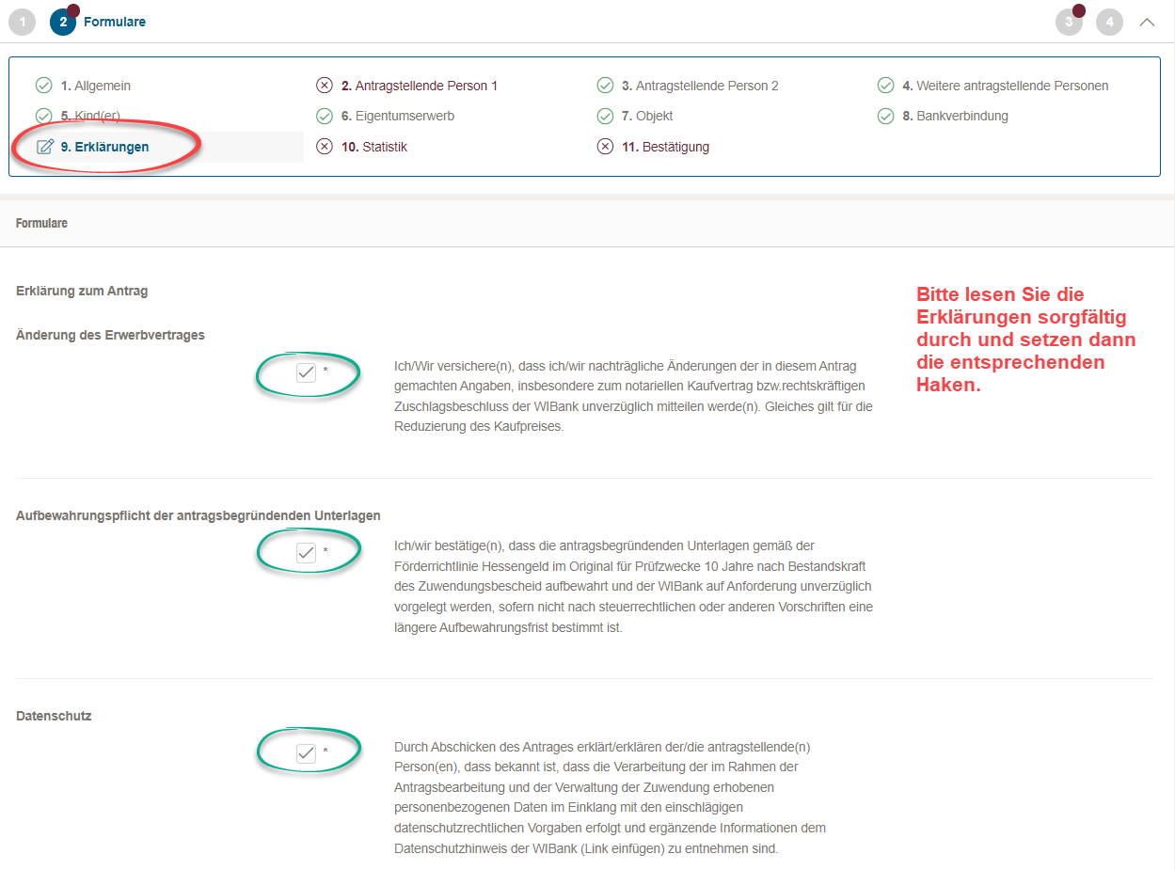

Slide 36
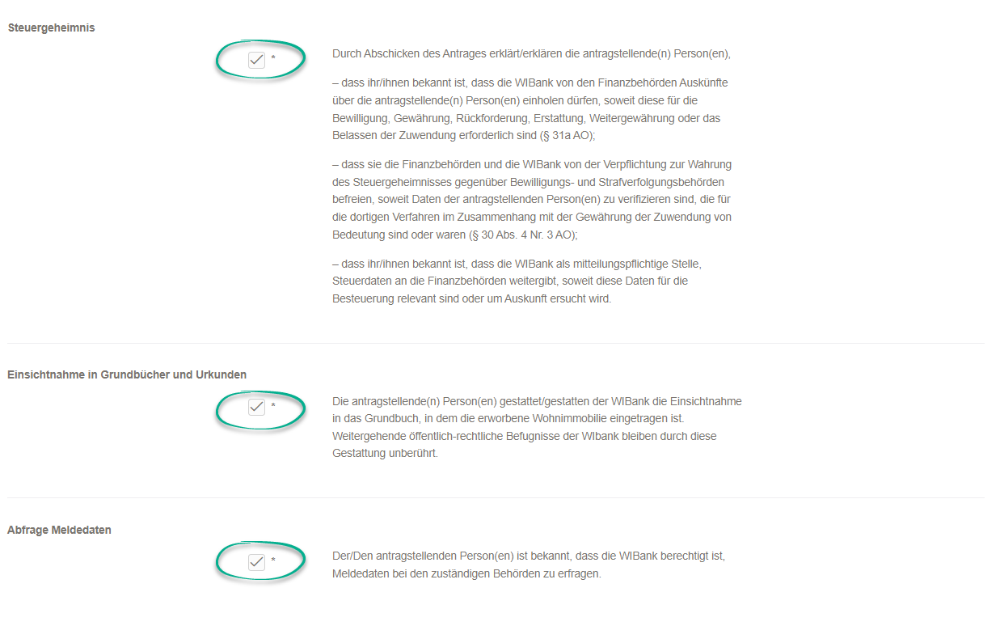

Slide 37
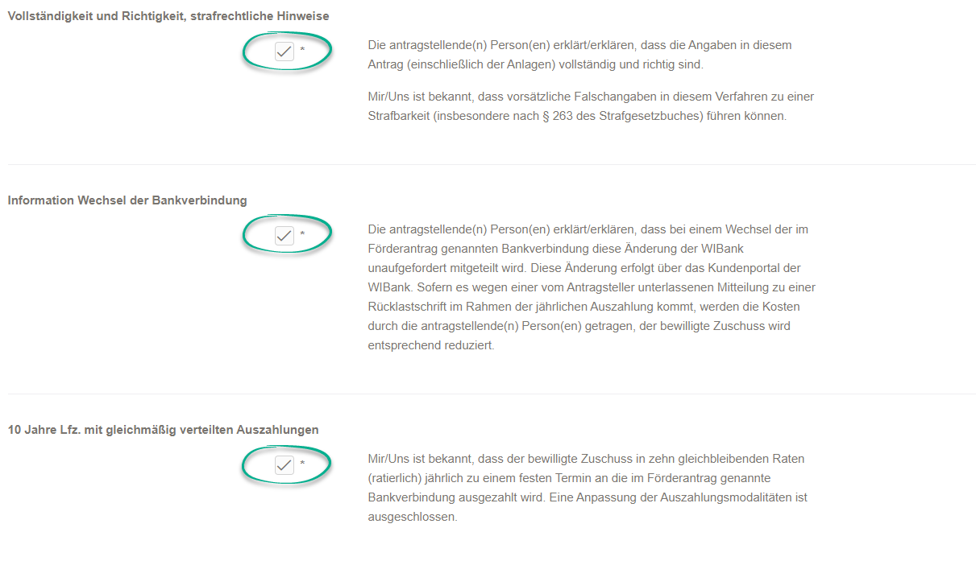

Slide 38
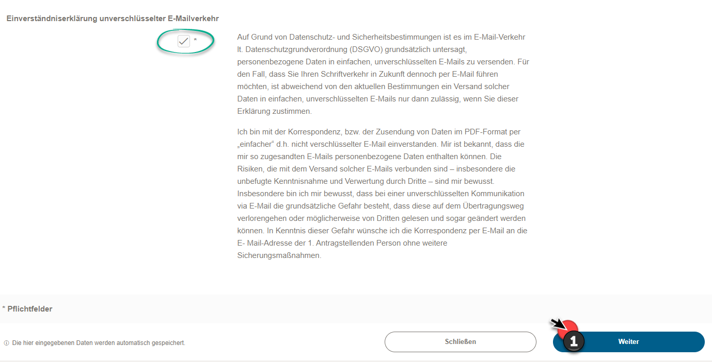

Slide 39
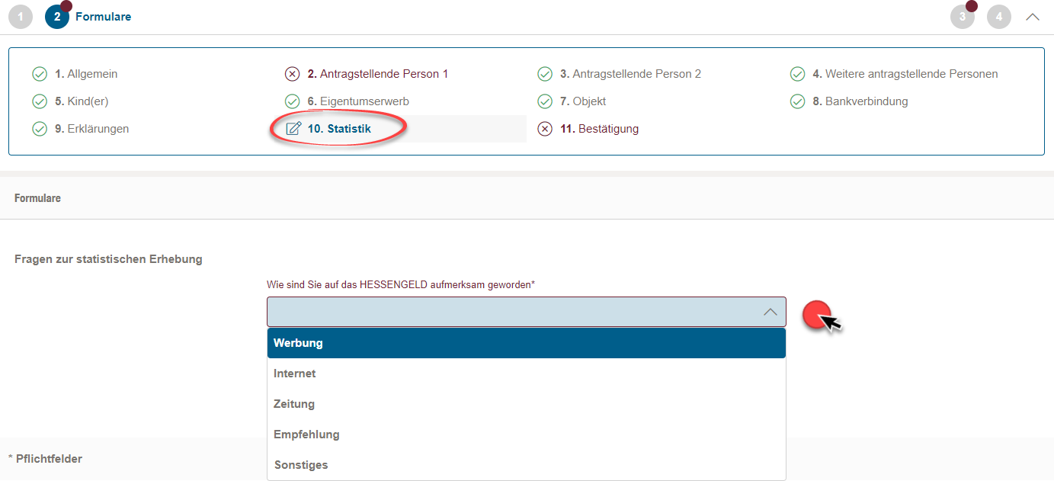
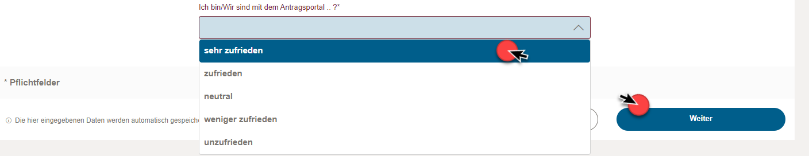

Slide 40
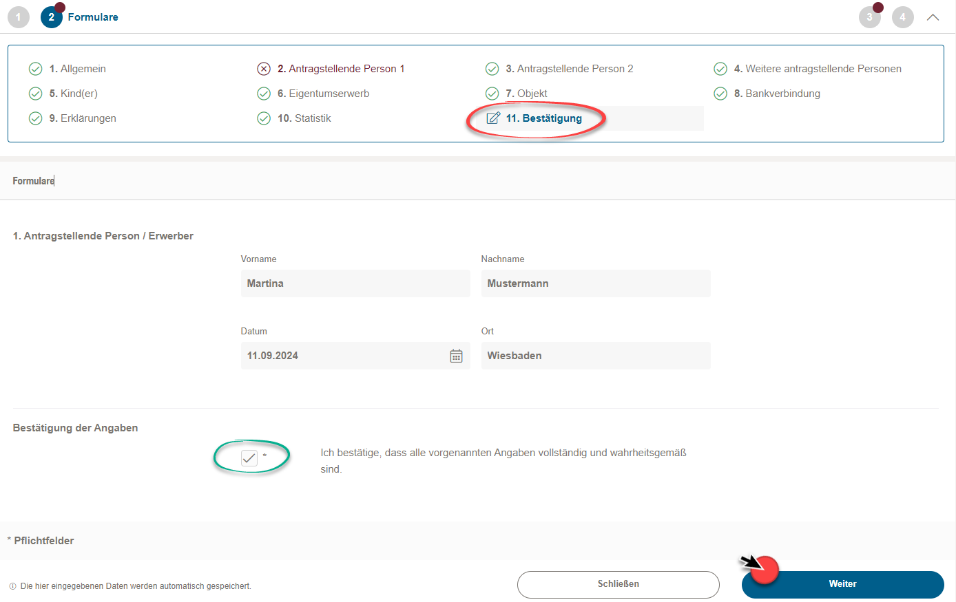

Slide 41
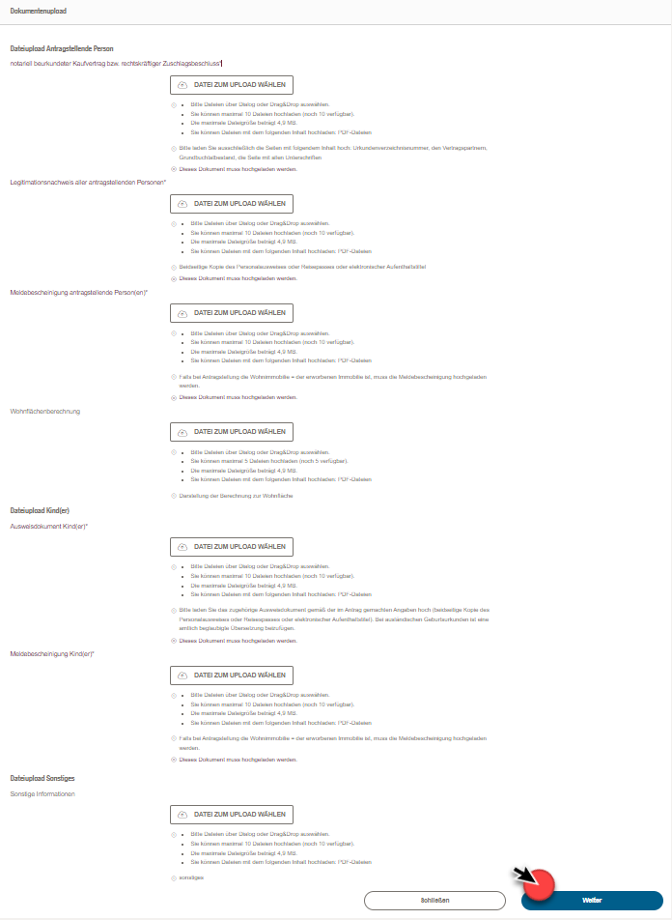
Hier befinden Sie sich im Dokumentenupload. Bitte laden Sie alle erforderlichen Unterlagen hoch und beachten dabei die Vorgaben für den Upload.
Sofern der Antrag für eine Gesellschaft gestellt wurde und der Grunderwerbssteuerbescheid auf diese lautet, sind folgende Unterlagen unter „Sonstiges“ hochzuladen:
Grunderwerbssteuerbescheid
Gesellschaftsvertrag
Eintragung in das entsprechende Register (sofern dies erfolgt ist)

Slide 42
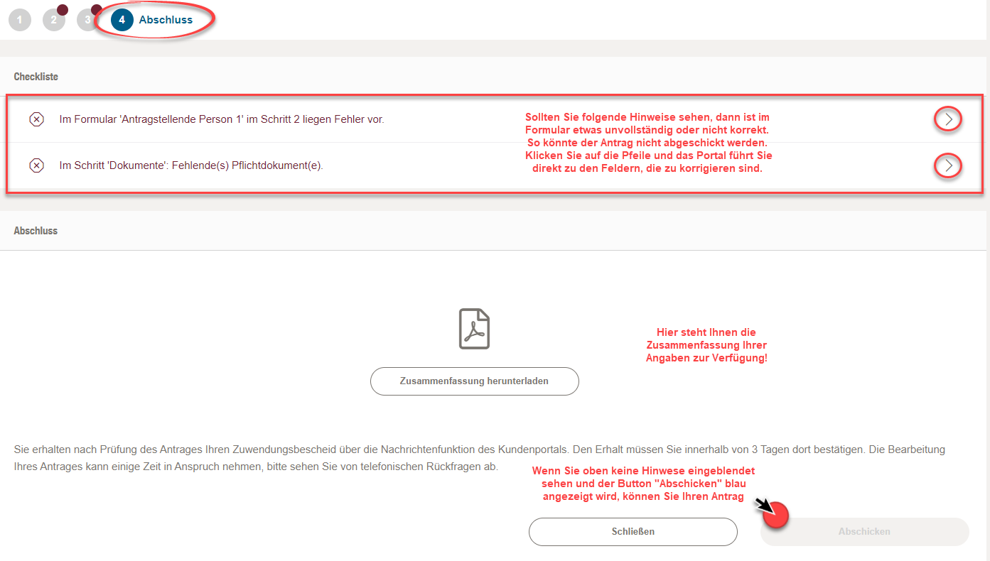

Slide 43
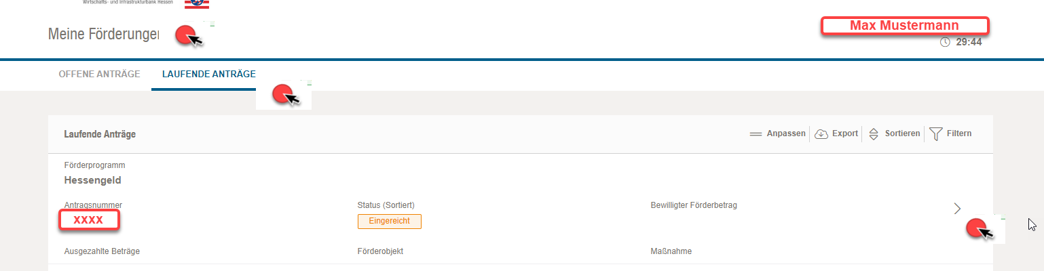
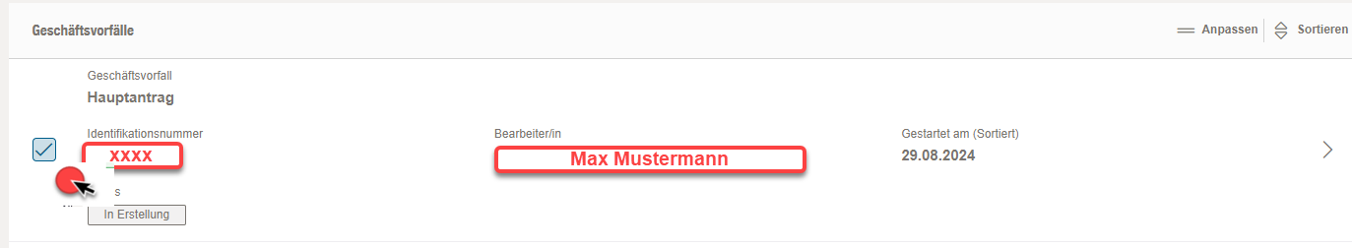
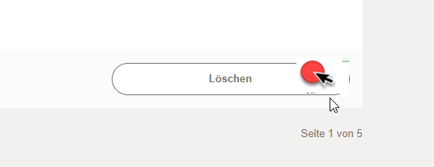
Löschen eines Antrages
Auf der Seite nach unten scrollen

